Slide 1

PBLスマホアプリ開発
第一回ガイダンス
TA：中井，山田，井土，國廣，辻，冨久

Slide 2
目次
PBLについて
班について
スケジュール
メールの確認
Kanonについて
Monacaアカウントの作成

Slide 3
PBL
PBL (Project Based Learning)の略
プロジェクトの実施を通して，普通の授業では学習できない実践的な知識や経験を養う
このPBLではスマートフォン向けのアプリケーション開発

Slide 4
PBL
１年次に行うこと
アプリケーション開発に必要な基礎知識の獲得
２年次に開発するアプリの計画
計画の発表（中間発表）
２年次に行うこと
一年次に立てた計画したアプリケーションの開発
作成したアプリケーションの発表（最終発表）

Slide 5
班について
今年度からテーマが削減
急なテーマ変更のこともあり，2年生にいくつかの提案

Slide 6
提案1
2年生の7班をそのまま何も変更なしでアプリ開発を行っていく
続2年
新2年
皆別々だぞ！
4
4
3
4
3
3
3

Slide 7
提案2
続投の2年生に新2年生を追加する
班分けは続2年の3班に新2年を追加する，ただし1班だけバラバラになります
3人+3人+1人の合計7人になる予定
4
4
3
3
3
4
3
新2年生をいい感じに分けるぞ！

Slide 8
提案3
続2年生を6班にわけてそれらに新二年生を追加する
ごちゃごちゃにするぞ！
2
2
2
2
2
1
2
2
2
1
2
1
2
1

Slide 9
スケジュール
第１回 4/24 ：ガイダンス＆Monacaアカウント作成
第２回 5/08 ：HTML, Java, CSSについて
第３回 5/22 ：プログラミング練習，中間報告会
第４回 6/05 ：プログラミング練習
第５回 6/19 ：サンプルプログラム作成
第６回 7/03 ：アプリの計画，発表スライド作成
第７回 7/10 ：見学，デモ大会
第８回 7/24 ：PBL成果発表会
※2年生は基本的にアプリ開発をずっとします．

Slide 10
メール
大学のメール(is1910XX@cis.aichi-pu.ac.jp)の確認方法
Office365にアクセスする
（https://login.microsoftonline.com）
ログインする
ユーザ名 ：メールアドレス
パスワード：UNIVERSAL PASSPORTのパスワード？
メールが届いているか確認
ML：(yl-apu-pbl19@yamamoto.ist.aichi-pu.ac.jp)

Slide 11
メール
送られてきたメールに対して返信を書いてみましょう！
内容
名前，学籍番号
自己紹介文（３行程度）

Slide 12
Kanon
山本研究室wikiにアクセス
(http://www.ist.aichi-pu.ac.jp/lab/yamamoto/)
左下の「2019年度 PBL」から講義ページへ
ここへアクセスしてください
http://www.ist.aichi-pu.ac.jp/lab/yamamoto/pbl/trac/android

Slide 13
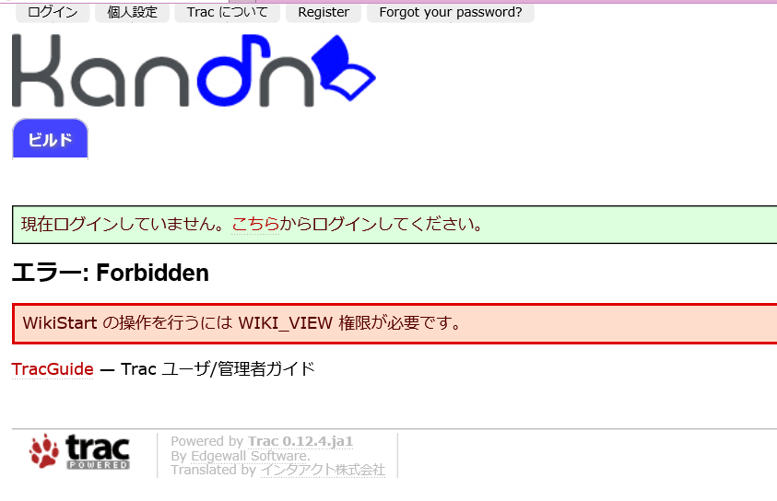
Kanon
こちらをクリック
ユーザー名は is1910XX
パスワードは…

Slide 14
Kanon
講義資料について
メールで配布予定
Kanonからもダウロード可能予定

Slide 15

開発環境
Android Studio
Monaca

Slide 16
Monacaのアカウント作成
Monacaのアカウント作成ページからアカウントを登録する．
(https://monaca.mobi/ja/signup)
登録が完了したら，ログインしてダッシュボードのページを開く．

Slide 17



次回は…
HTML, CSS, Javascriptのについて勉強します！

Slide 18
課題
今回の感想（三行程度）をメールで提出 (今日中に)
ファイル名：20193110XX.pdf （自分の学籍番号で）A4サイズ一枚
提出先：izuchi@yamamoto.ist.aichi-pu.ac.jp

Slide 19
課題
毎回以下の内容をA4で１枚にまとめて提出する
・「スマホアプリPBL日報」
・日付
・学年、番号、氏名
・グループメンバー
・グループテーマ（アプリ名など）
・本日の内容
－やったこと
－決まったこと、結果
・今後の予定

